Slide 1


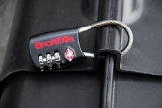

Series 1 Sportube
-Самая маленькая модель в линейке: от 122 до 212 см, 168мм. Ширина, 140мм. Глубина. Вес 3600 грамм
-жесткий, долговечный корпус для полной защиты снаряжения, в хвосте и голове спортюба-пена, для лучшей сохранности
-встроенные колесика для перевозки, в комплекте замок для сохранности багажа
-монтируется на любой багажник авто
-5 лет гарантии
-сертифицировано в аэропортах
-возможность пересылке почтой без дополнительных коробок и упаковок
Что поместится?
-1 пара лыж с палками(до165мм. В ширину)
-2 пары беговых лыж с палками
-2-3 ружья, спортивных копья
-3-5 гарпунов, оружий для подводной охоты
-много-много удочек и спиннингов
-другое, что дорого и требует защиты

Slide 2
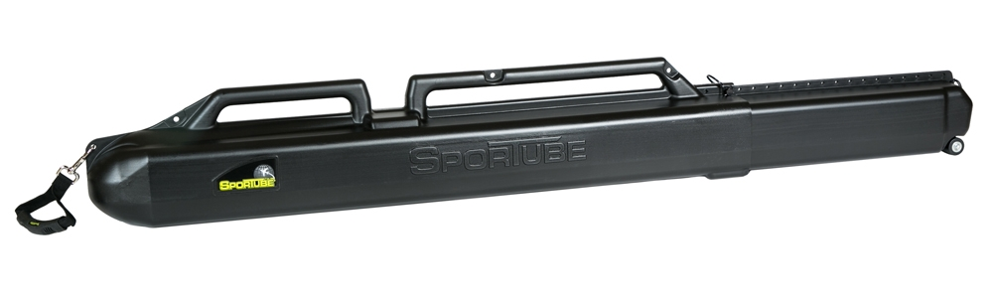
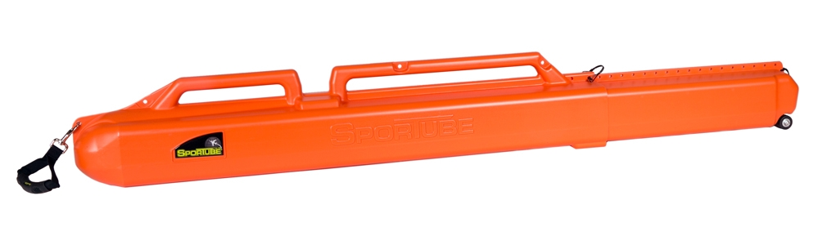
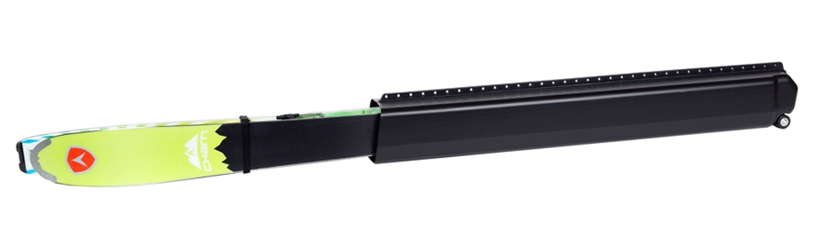
Series 1 Sportube

Slide 3
Series 2 Sportube
-Модель для двух пар лыж: от 122 до 212 см, 280мм. Ширина, 152мм. Глубина. Вес 5400 грамм
-жесткий, долговечный корпус для полной защиты снаряжения, в хвосте и голове спортюба-пена, для лучшей сохранности, внутри ремни Velcro для безопасности и жесткости
-улучшении колесика для еще лучшей транспортировки
-монтируется на любой багажник авто
-5 лет гарантии
-сертифицировано в аэропортах
-возможность пересылке почтой без дополнительных коробок и упаковок
Что поместится?
-2 пары лыж с палками(до280мм. В ширину)
-4 пары беговых лыж с палками
-5-6 ружьев, спортивных копьев
-6-10 гарпунов, оружий для подводной охоты
-много-много удочек и спиннингов
-другое, что дорого и требует защиты

Slide 4
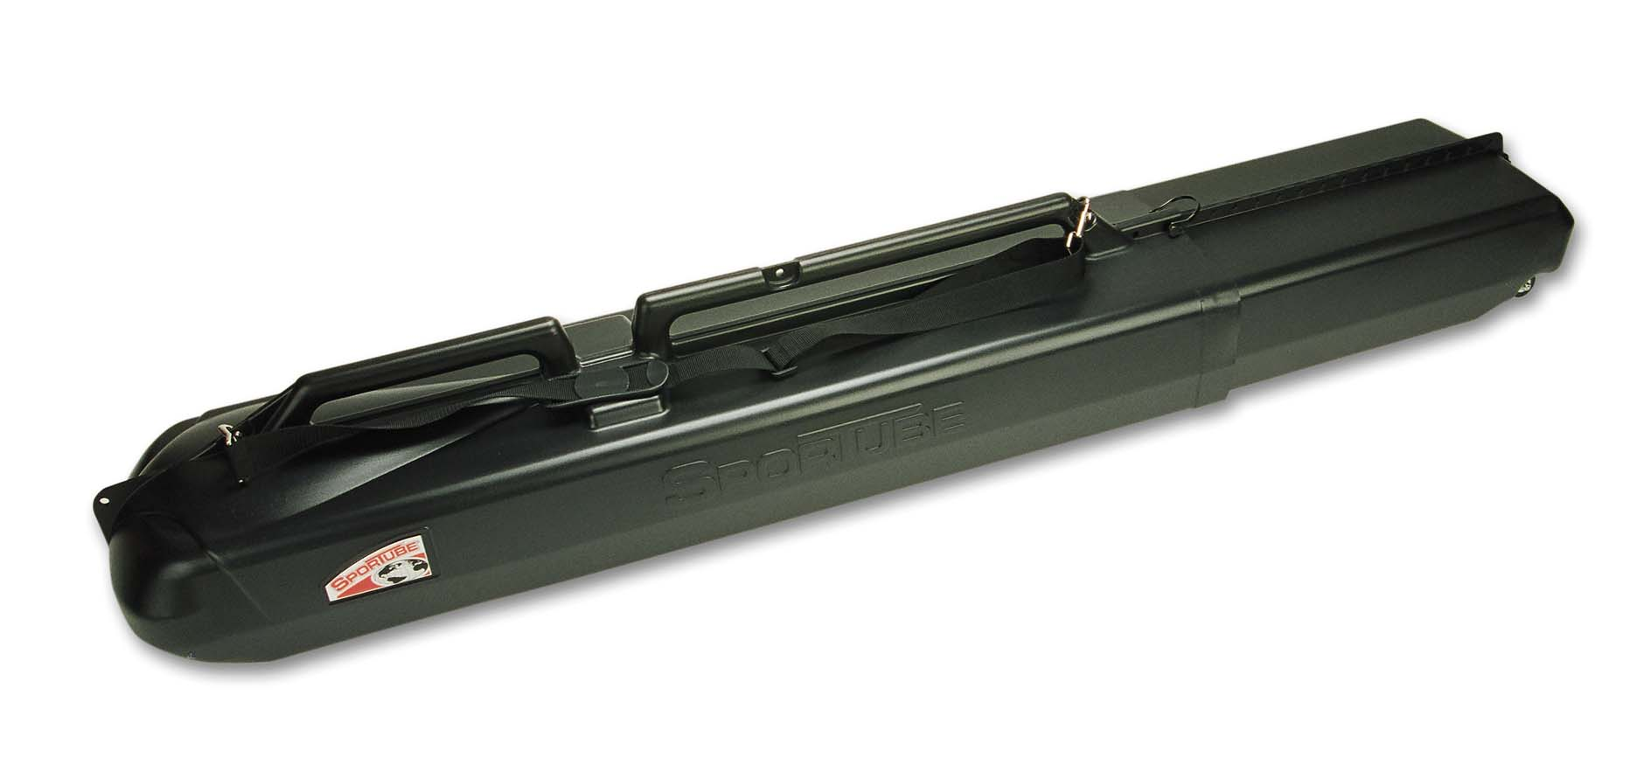
Series 2 Sportube

Slide 5
Series 3 Sportube
-Самая короткая модель, сделана для сноуборда или нескольких пар лыж: от 107 до 183см, 368мм. Ширина, 200мм. Глубина. Вес 5400 грамм
-жесткий, долговечный корпус для полной защиты снаряжения, в хвосте и голове спортюба-пена, для лучшей сохранности, внутри ремни Velcro для безопасности и жесткости
-улучшении колесика для еще лучшей транспортировки
-монтируется на любой багажник авто(дополнительные ручки требуются)
-5 лет гарантии
-сертифицировано в аэропортах
-возможность пересылке почтой без дополнительных коробок и упаковок
Что поместится?
-1 сноуборд
-4 пары лыж с из них 2 пары детские)
-3 пары горных лыж, вальтом
-8-10 ружьев, спортивных копьев
-10-15 гарпунов, оружий для подводной охоты
-много-много удочек и спиннингов
-другое, что дорого и требует защиты

Slide 6
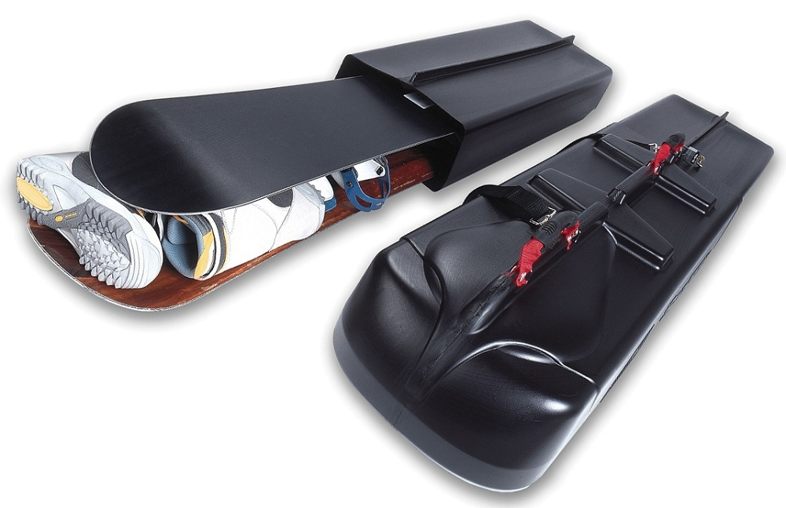
Series 3 Sportube

Slide 7
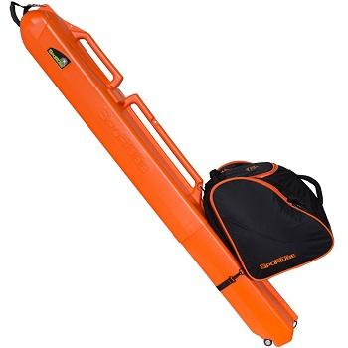
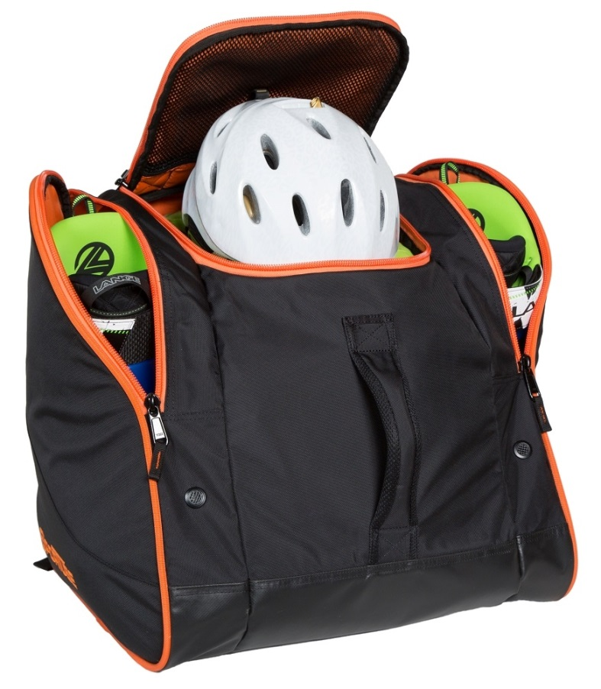
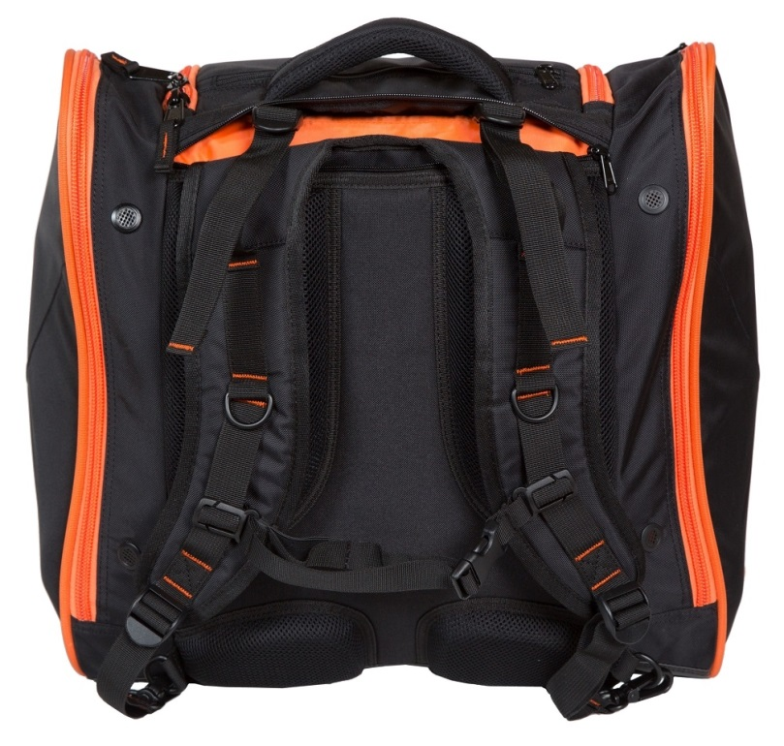
Freerider Padded Gear and Boot Bag
Большая рюкзак-сумка, который можно носить на плечах или закрепить на SporTube(2 и 3).В первую очередь необходим для перевозки лыжных/сноуборд ботинок, шлема, маски. Имеет 2 лямки рюкзака, и легко крепится к Sportube при помощи технологии Hitchin™.Совместим с авиакомпаниями мира.
Емкость 70 литров(!), 1475 грамм, 3 года гарантии
129.95$(при покупки Sportube -50%)

Slide 8
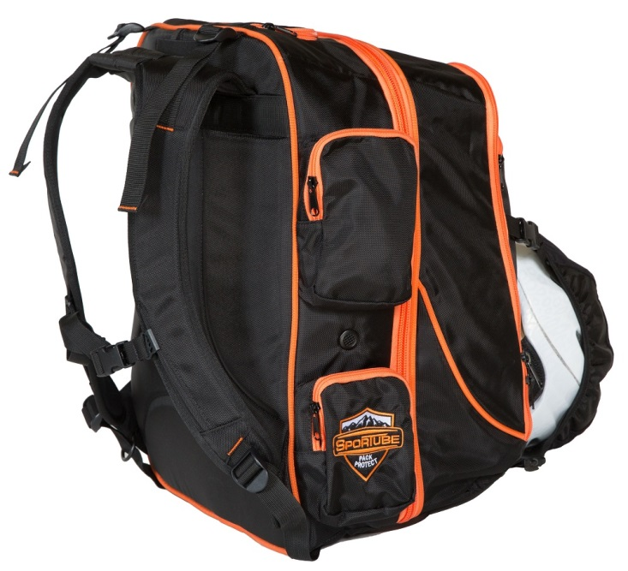
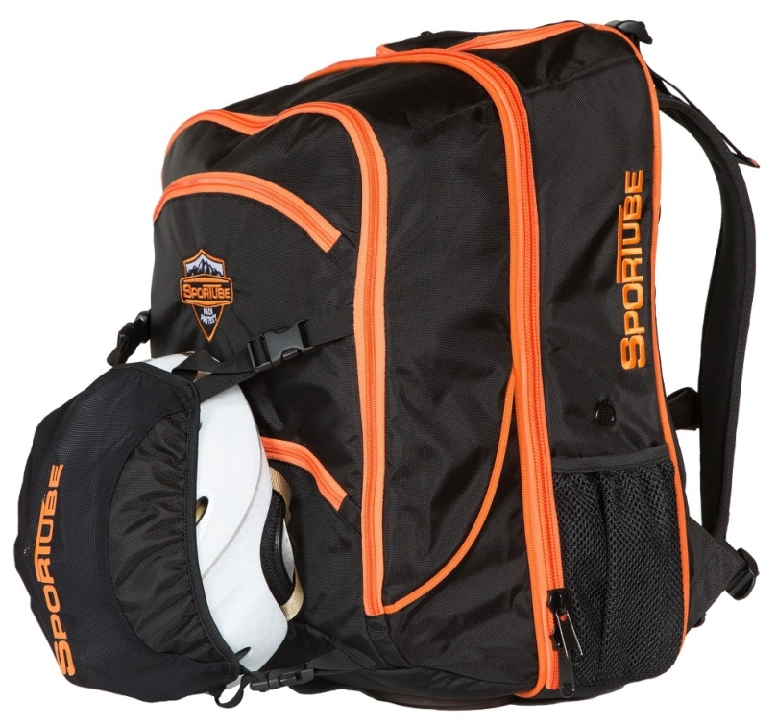
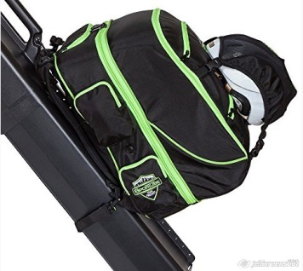
Overheader Padded Gear and Boot Backpack
Сумка-рюкзак для переноса большого количества снаряжения: шлем, запасная обувь, снасти, прочие элементы защиты, техника. Имеет 2 лямки рюкзака, и легко крепится к Sportube при помощи технологии Hitchin™.Совместим с авиакомпаниями мира
Емкость 48 литров(!), 1225 грамм, 3 года гарантии
Цвет оранж и зеленый
119.95$(при покупки Sportube -50%)

Slide 9
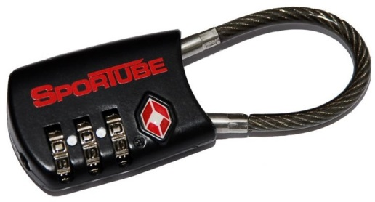
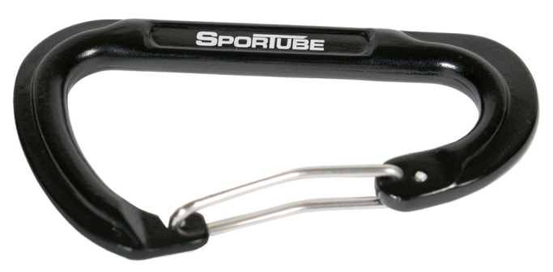
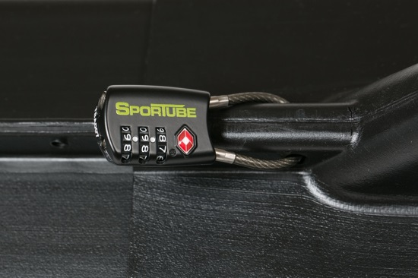
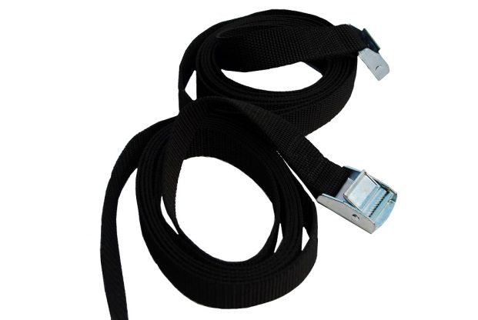
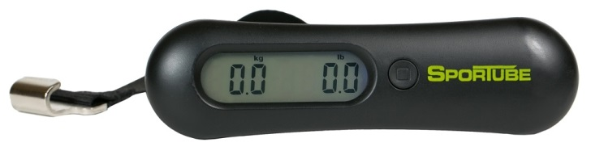
Аксессуары
Замок для SporTube
-на 25% толще, чем у конкурентов
-3х_значный уникальный код
-в случае утери кода Sportube разблокирует его за 10$
международный стандарт TSA
-цена 19.95$
Карабин для использования на Sportube
За 4.95$ в комплекте 3 штуки
Ручные, цифровые весы. Синяя подсветка, взвешивает до 50 кг или 110 фунтов.1 год гарантии.
19.95$
Стяжки для багажника на крыше, 2 шт.
-размер 2,5 см х 213см
тестировалось на скорости 130 км/час (на крыше)
$ 14.95

Slide 10
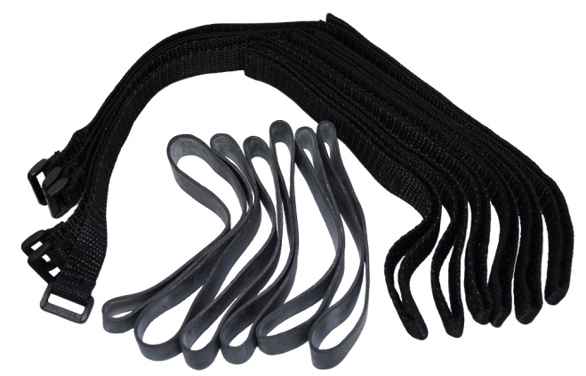
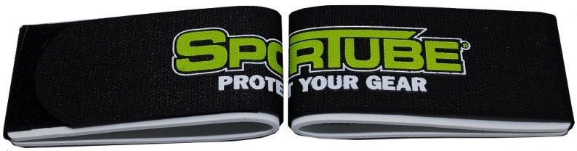
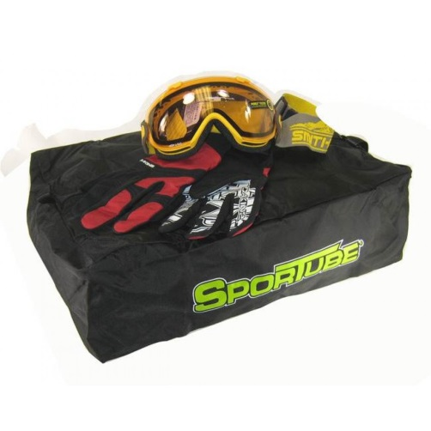
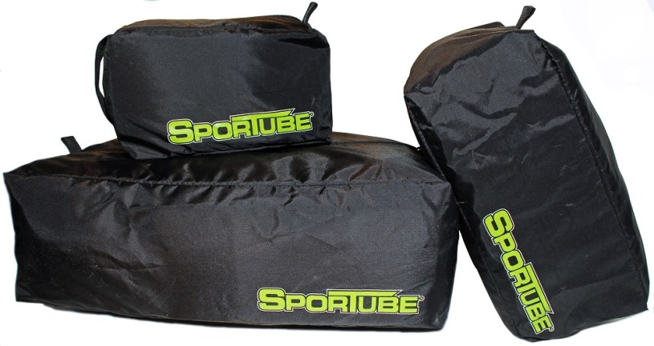
Аксессуары
Велькро липучки для лыж. Сильный и прочны ремень.Цена 6.95$
Стрепы и ремешки для крепления оборудования внутри Sportube.6 нейлоновых и 6 резиновых
10$
Нейлоновые, водонепроницаемые сумки для множества аксессуаров и экипировки, идеально подойдут для переноски:
-снастей, приманки, грязной одежды, обуви, защиты, шлемов, масок а так же техники.в комплекте 3 штуки: S/M/L
39.95$
Стильная сумка для сопровождающей экипировки:
-перчатки, маска, инструмент
-гидрокостюм, маска
-техника, фотоаппараты, камеры GoPro
Размеры: 28cм х 43см "х" 12.7см "
Цена 19.95$

Slide 11
Почему SporTube?
Особенности | SportTube | Мягкая сумка
Прочность: устойчивы к злоупотреблениям со стороны авиакомпаний в пути | Х
Жесткая защита Вашего багажа | Х
Транспортировка на колесиках | Х | иногда
Удобная транспортировка на багажнике авто | Х
Сертификация Авиалиниями и почтовыми компаниями | Х
Гарантия 5 лет | Х
Защита от пыли, грязи, копоти в пути | Х
Нет язвимых пряжек, ремней | Х | иногда
Универсальность: использование в аэропорту, на багажнике авто, удобное хранение дома лыж и другого | Х

